Slide 1
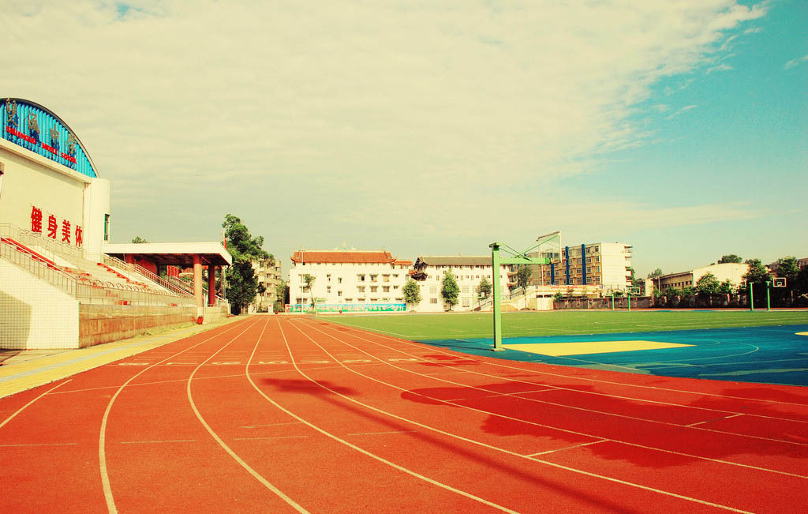
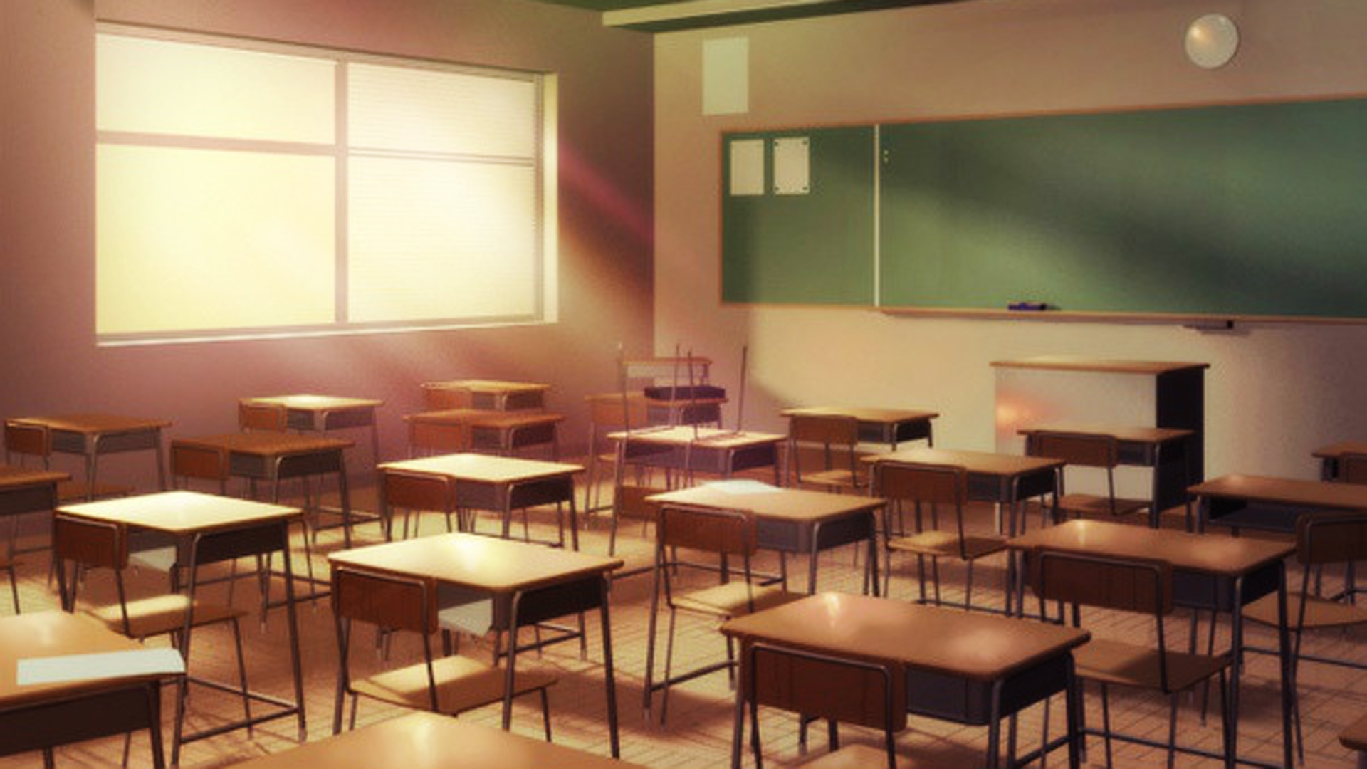
青春不下线
同窗情
CLASSMATE
友谊
菁菁校园
青春如歌
怀念
梦想
光辉岁月
CAMPUS
YOUTH
感恩
飞扬青春
北京市朝阳桥高中九八届三十九班
致青春
CLASSMATE
那些年 一起走过的岁月
CHILDHOOD
同桌的你

Slide 2
只有经历了春天，才能领略到百花的芳香，只有体验过同窗的情谊，才能懂得生活的美妙。

Slide 3
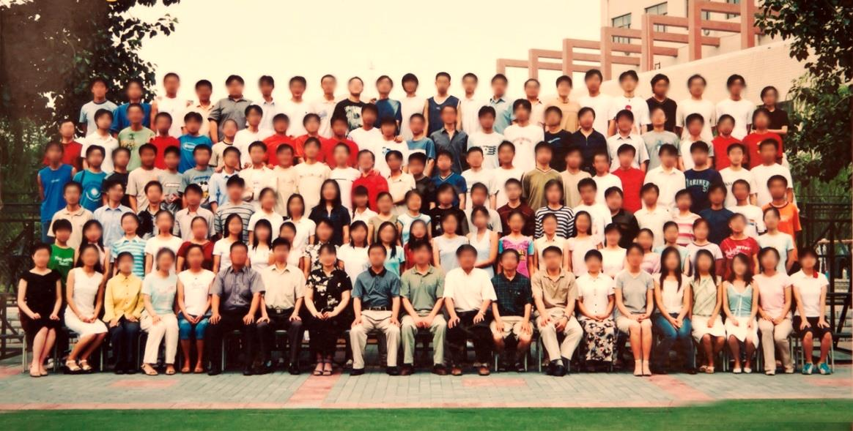
三年，有着太多的欢笑和泪水，有着太多的付出和收获，
有着太多太多的回忆，让我们永远都不会忘记。

Slide 4
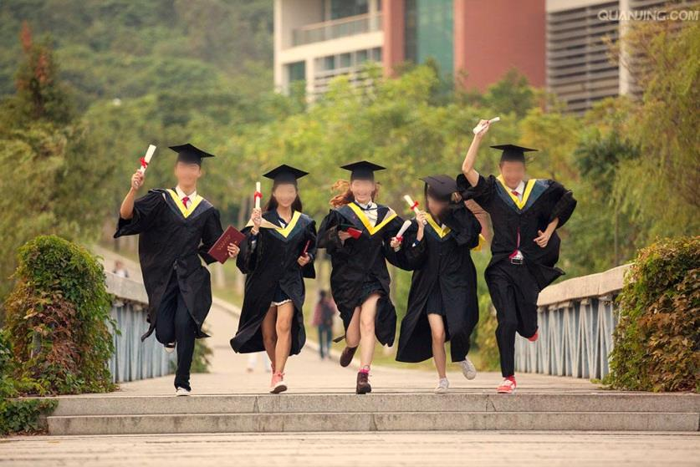
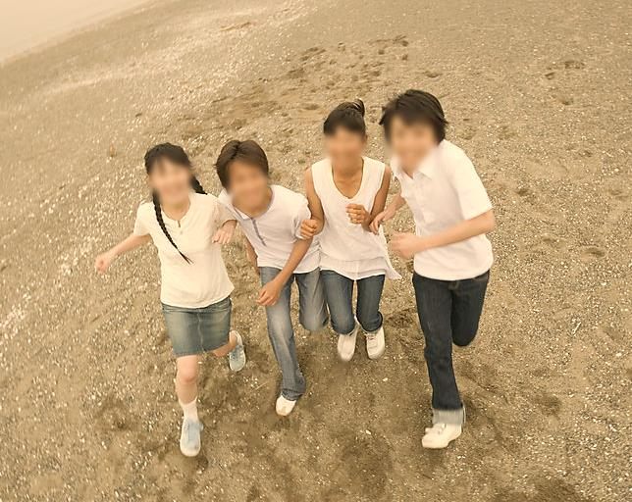
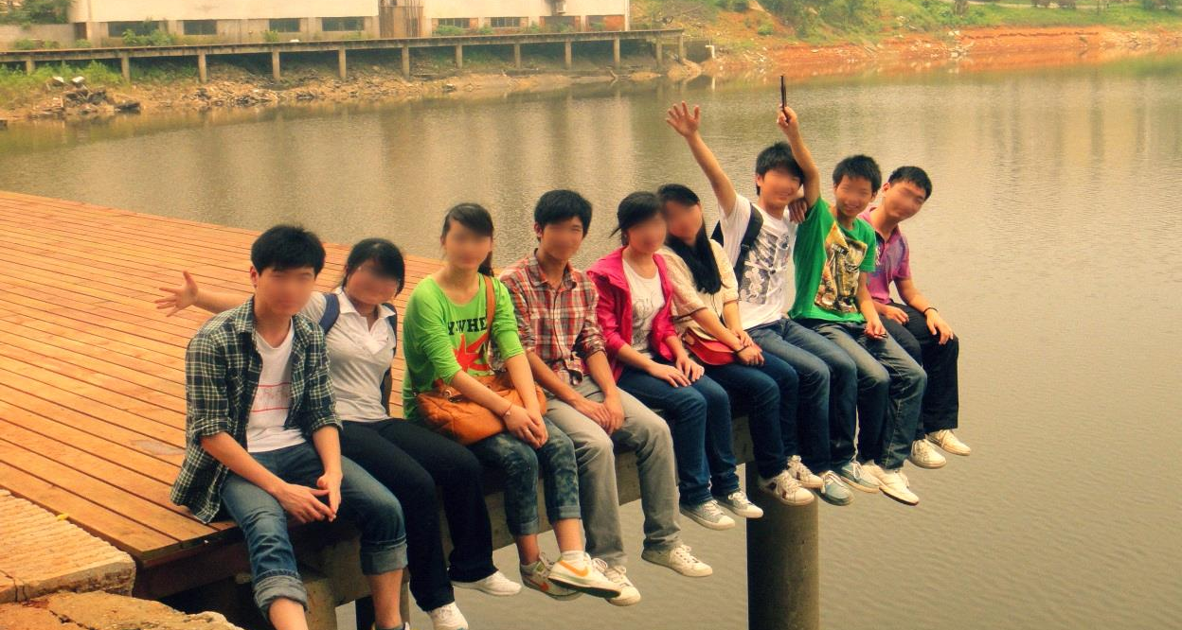
曾经一起上课，
曾经一起逃课，
曾经一起吃饭，
曾经一起抢着零食吃，
曾经一起挨批评，
曾经一起受罚，
曾经一起谈天说地，
曾经一起的美好…………

Slide 5
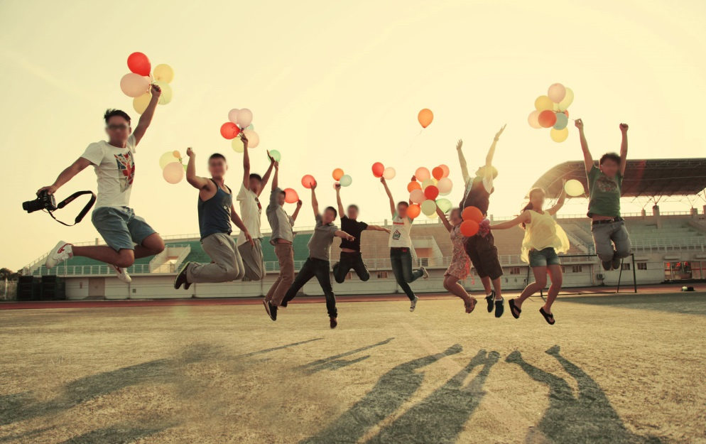

Slide 6
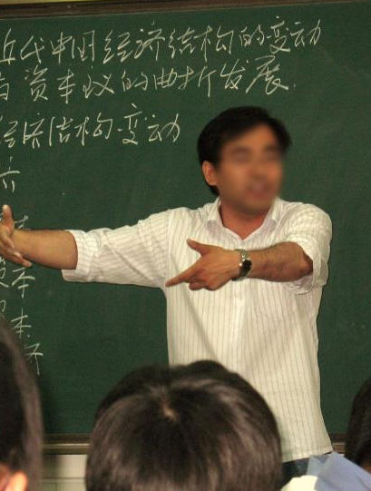
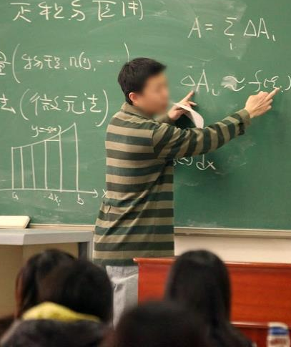
时光荏苒，岁月如歌，回首校园生涯，我们不仅收获了学业，更收获了友谊! 回顾那青春燃烧的岁月，是那么的美好、那么的亲切!同桌的笑声记忆犹新，

Slide 7
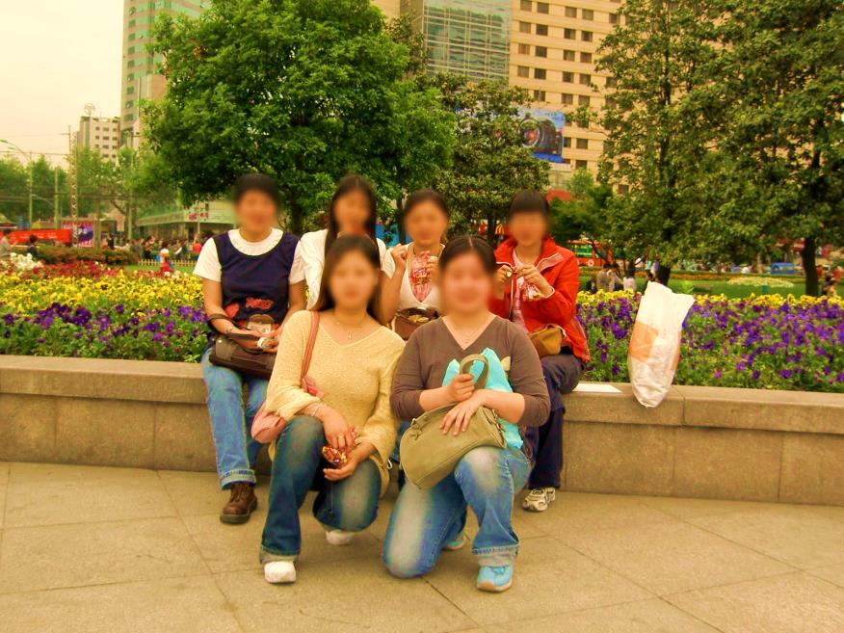

Slide 8
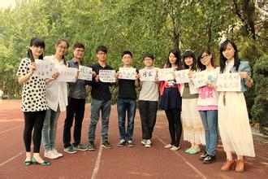
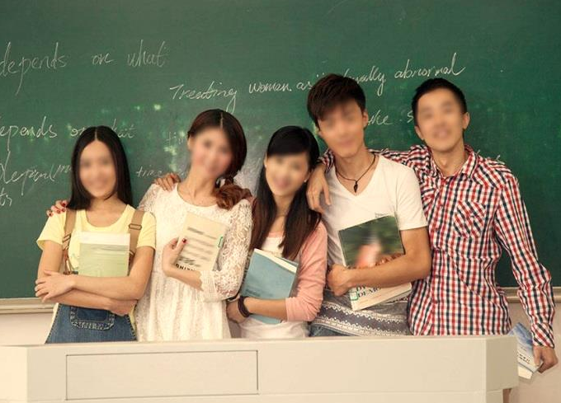
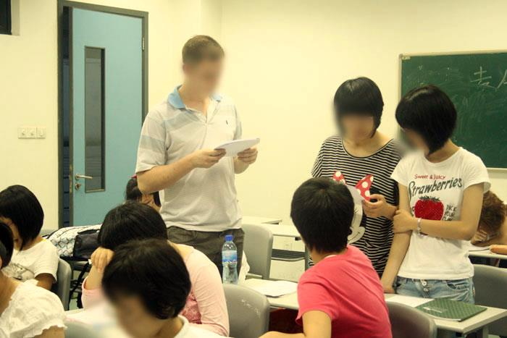
我们曾经共同在知识的海洋里徜徉、成长，我们曾经共同在象牙塔内寻找青春的辉煌!

Slide 9
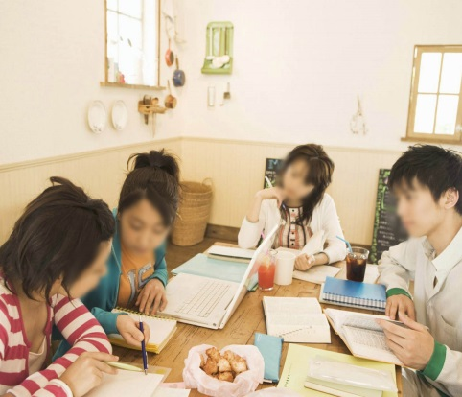
时光荏苒，风是透明的，雨是滴答的，云是流动的，歌是自由的，爱是用心的，恋是疯狂的，天是永恒的，你是难忘的。

Slide 10
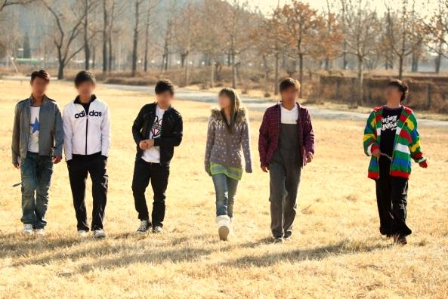
时光总是太短暂，留下了我的眷恋，刻下了你的自信和恬然； 岁月总是太漫漫，印记划过我的脸，彩虹架过你的天；

Slide 11
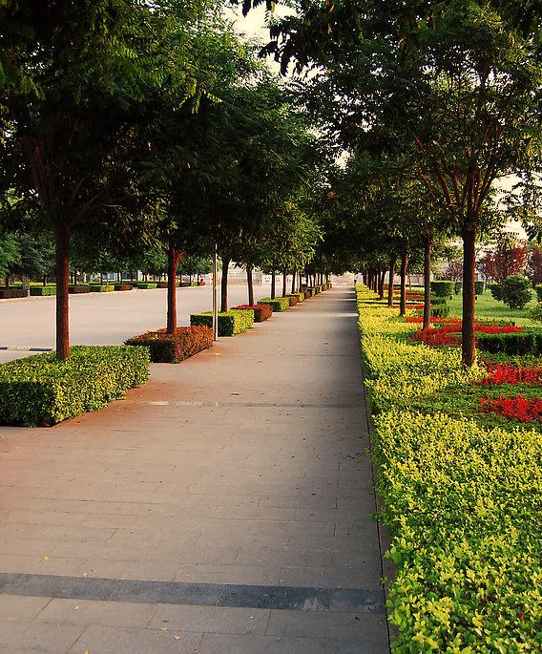
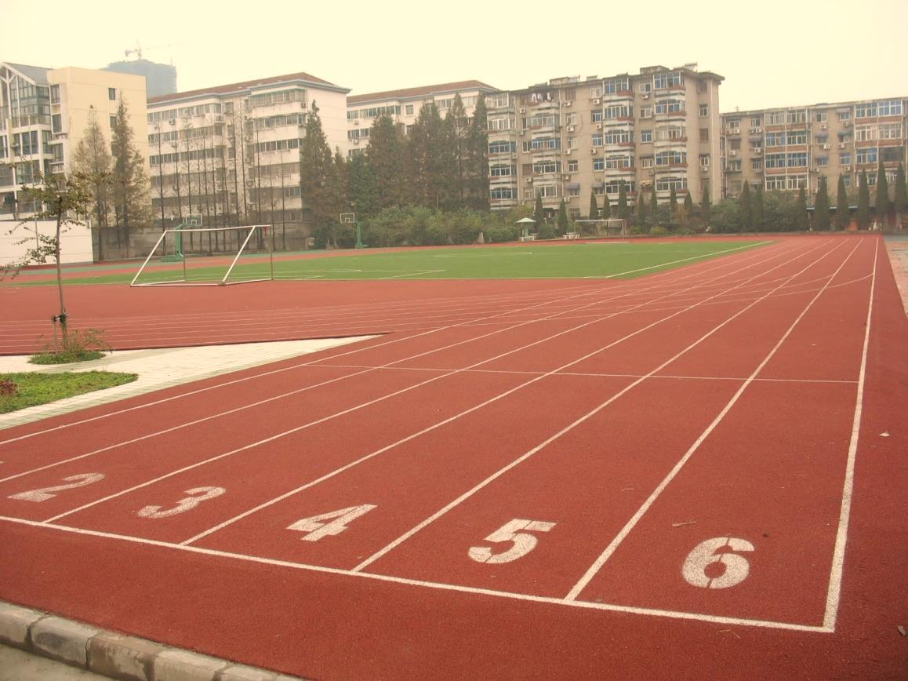
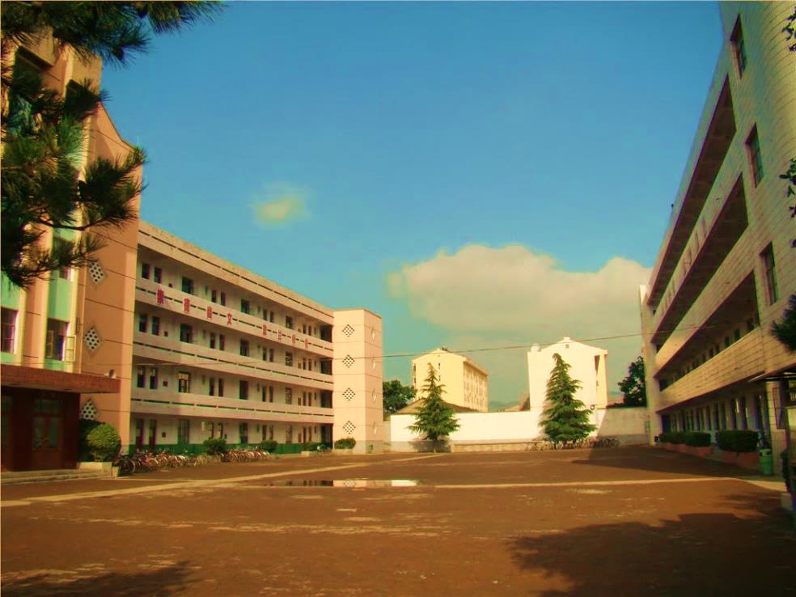
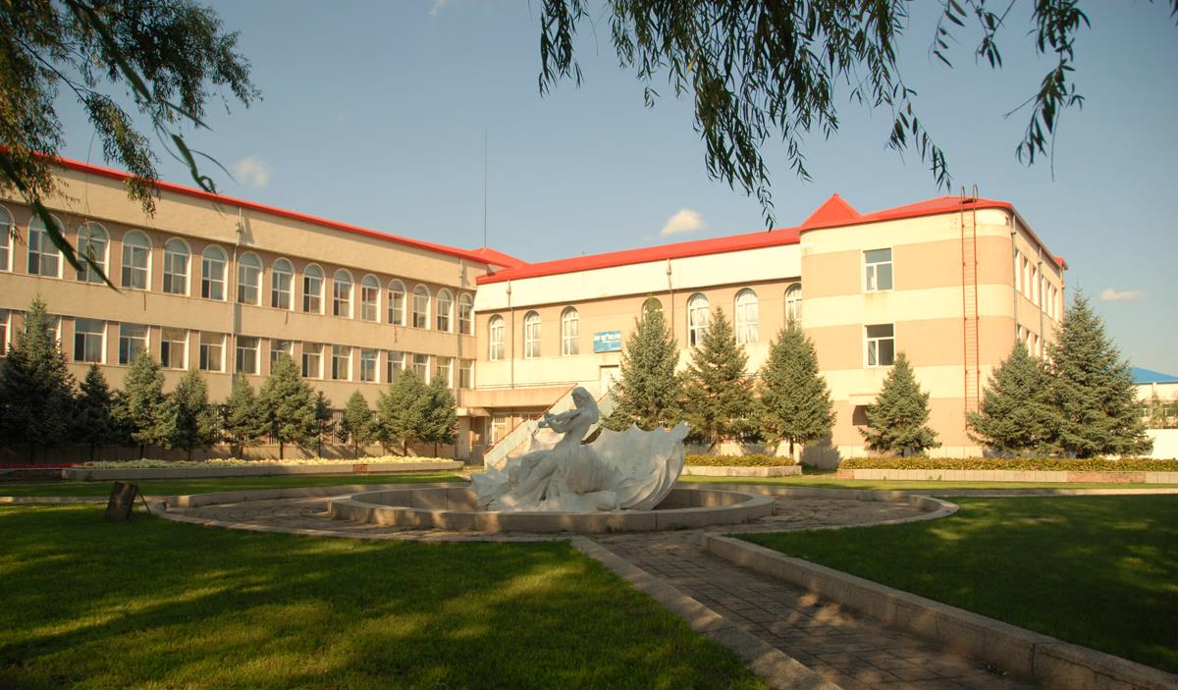
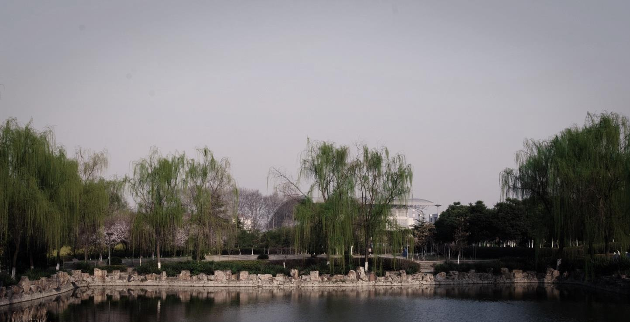

Slide 12
那些一起上课的早晨，一起练口语的黄昏，一起发传单的尴尬，一起吃泡面的深夜，一起复习的忙碌，一起逛街的周末。那些美的时光如一颗颗珍珠，串成我们美好的同窗情谊。

Slide 13
同学的情是一首无字的诗歌，是炎炎夏日里拂过窗前的一阵微风，是在音乐响起，手牵手一起舞动美好的年华。

Slide 14
同学是不解的缘，同学是无欲的爱，我们是今生永远会的同学！正是因为有了同学这些浓浓的念想和这份延续多年的情缘，大家共同成长，才会越走越开阔，越走越稳健，越走越进步！

